Slide 1
Prédire l'atterrissage du premier étage du Falcon 9
Projet Capstone — IBM Data Science Professional Certificate
Penda Vanessa
19 octobre 2026

Slide 2
Plan
1
2
3
Résumé exécutif
Introduction
Méthodologie
Méthodes et résultats clés
Contexte et questions
Collecte, préparation, EDA, ML
4
5
6
Résultats
Conclusion
Annexe
EDA, cartes, dashboard, modèles
Enseignements et idées
Graphiques complémentaires

Slide 3
Résumé exécutif
Méthodes utilisées
Résultats clés
Collecte : API REST SpaceX et web scraping de Wikipedia
Préparation : filtrage Falcon 9, valeurs manquantes, création de la cible Class
EDA : graphiques Matplotlib/Seaborn et requêtes SQL (SQLite)
Analytique interactive : carte Folium et dashboard Plotly Dash
Prédiction : régression logistique, SVM, arbre de décision, KNN optimisés par GridSearchCV (cv = 10)
66,7 %
90 %
taux d'atterrissage réussi (90 vols)
taux de succès en 2019 (0 % avant 2014)
76,9 %
83,3 %
succès au site KSC LC-39A, le meilleur
précision sur le test ; arbre de décision retenu

Slide 4
Introduction
Contexte
Questions étudiées
SpaceX propose des lancements Falcon 9 à environ 62 millions de dollars, contre plus de 165 millions chez les concurrents. L'essentiel de cette économie vient de la réutilisation du premier étage, qui revient se poser sur une barge ou une plateforme au sol.
Si l'on sait prédire l'atterrissage du premier étage, on peut estimer le coût d'un lancement. Cette information est précieuse pour une entreprise concurrente (Space Y) qui veut répondre aux mêmes appels d'offres.
Quels facteurs (charge utile, site, orbite, nombre de vols, version du booster) influencent le succès de l'atterrissage ?
1
Comment le taux de succès évolue-t-il dans le temps ?
2
Quel modèle de classification prédit le mieux l'atterrissage ?
3

Slide 5
Méthodologie
Section 1

Slide 6
Résumé de la méthodologie
Collecte des données API REST SpaceX (lancements passés) et web scraping de la page Wikipedia des lancements Falcon 9
1
Préparation des données Filtrage Falcon 9, remplacement des charges utiles manquantes par la moyenne, création de la cible Class (1 = atterrissage réussi)
2
Analyse exploratoire (EDA) Visualisations (nuages de points, barres, courbe) et requêtes SQL
3
Analytique visuelle interactive Carte Folium des sites et des résultats, dashboard Plotly Dash
4
Analyse prédictive Standardisation, découpage 80/20, GridSearchCV sur 4 modèles, évaluation par précision et matrice de confusion
5

Slide 7
Collecte des données — API SpaceX
Requête GET
api.spacexdata.com/v4/launches/past (copie JSON statique fournie par IBM)
1
Fonctions d'appel API
Conversion
response.json() puis pd.json_normalize() en DataFrame
getBoosterVersion() → nom du booster
getLaunchSite() → site, latitude, longitude
getPayloadData() → masse, orbite
getCoreData() → bloc, réutilisations, résultat d'atterrissage, pieds, ailerons
2
Nettoyage initial
un seul booster et une seule charge utile par lancement, dates jusqu'au 13/11/2020
3
Enrichissement
appels aux endpoints rockets, launchpads, payloads et cores
4
Construction
dictionnaire launch_dict puis DataFrame launch_df
5
Filtrage
on garde uniquement les Falcon 9 et on remplace les PayloadMass manquantes par la moyenne
6
GitHub : https://github.com/vanessapenda/Spacex-Capstone/blob/main/jupyter-labs-spacex-data-collection-api.ipynb

Slide 8
Collecte des données — Web scraping
Requête HTTP
requests.get() sur la page Wikipedia « List of Falcon 9 and Falcon Heavy launches » (statut 200)
1
121
Analyse HTML
création d'un objet BeautifulSoup
2
lancements extraits
Sélection des tableaux
soup.find_all('table') et choix du tableau des lancements
3
8
Noms de colonnes
extraction des en-têtes <th>
4
colonnes : Flight No., Date, Launch site, Payload, Payload mass, Orbit, Customer, Launch outcome
Remplissage
parcours de chaque ligne <tr> et ajout dans un dictionnaire
5
Export
conversion en DataFrame puis enregistrement en CSV
6
GitHub : https://github.com/vanessapenda/Spacex-Capstone/blob/main/jupyter-labs-webscraping.ipynb

Slide 9
Préparation des données (data wrangling)
Valeurs manquantes
calcul du pourcentage de valeurs nulles par colonne
Résultats d'atterrissage (Outcome)
1
Outcome | Nombre | Class
True ASDS | 41 | 1
None None | 19 | 0
True RTLS | 14 | 1
False ASDS | 6 | 0
True Ocean | 5 | 1
False Ocean | 2 | 0
None ASDS | 2 | 0
False RTLS | 1 | 0
Exploration
lancements par site, par orbite, et types de résultats d'atterrissage
2
Mauvais résultats
False ASDS, False Ocean, False RTLS, None ASDS, None None
3
Variable cible
Class = 0 si mauvais résultat, sinon 1
4
Taux de succès global : 66,7 %
Taux de succès
moyenne de Class
5
GitHub : https://github.com/vanessapenda/Spacex-Capstone/blob/main/labs-jupyter-spacex-data-wrangling.ipynb

Slide 10
EDA avec visualisation des données
Graphique | Variables | Objectif
Nuage de points | Numéro de vol × masse de la charge utile | Voir si l'expérience et la masse influencent l'atterrissage
Nuage de points | Numéro de vol × site de lancement | Suivre le succès de chaque site dans le temps
Nuage de points | Masse de la charge utile × site | Repérer les limites de charge par site
Diagramme à barres | Taux de succès par orbite | Comparer la difficulté des orbites
Nuage de points | Numéro de vol × orbite | Lien entre expérience et orbite
Nuage de points | Masse de la charge utile × orbite | Lien entre masse et orbite
Courbe | Taux de succès moyen par année | Mesurer la tendance dans le temps
Ingénierie des variables : encodage one-hot de Orbit, LaunchSite, LandingPad et Serial, puis conversion en float64. On obtient 83 variables pour le Machine Learning.
GitHub : https://github.com/vanessapenda/Spacex-Capstone/blob/main/edadataviz.ipynb

Slide 11
EDA avec SQL
Noms uniques des sites de lancement
Boosters réussis sur barge avec une charge de 4 000 à 6 000 kg
1
6
5 lancements dont le site commence par « CCA »
Nombre total de missions réussies et échouées
2
7
Masse totale transportée pour la NASA (CRS)
Boosters ayant porté la charge maximale (sous-requête)
3
8
Masse moyenne pour le booster F9 v1.1
Échecs sur barge en 2015 : mois, booster, site
4
9
Date du premier atterrissage réussi sur plateforme au sol
Classement des résultats d'atterrissage entre 2010-06-04 et 2017-03-20
5
10
Les données sont chargées dans SQLite (table SPACEXTBL) et interrogées avec %%sql dans Jupyter.
GitHub : https://github.com/vanessapenda/Spacex-Capstone/blob/main/jupyter-labs-eda-sql-coursera_sqllite.ipynb

Slide 12
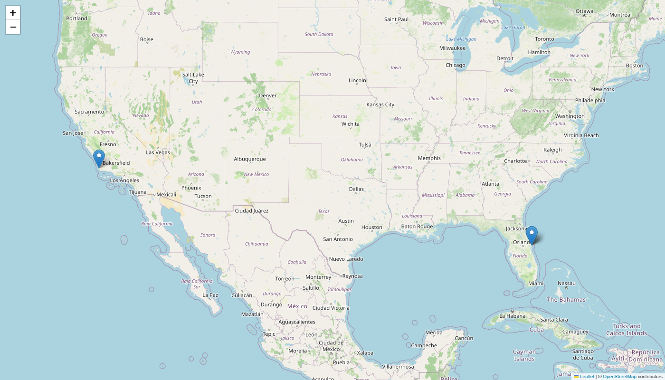
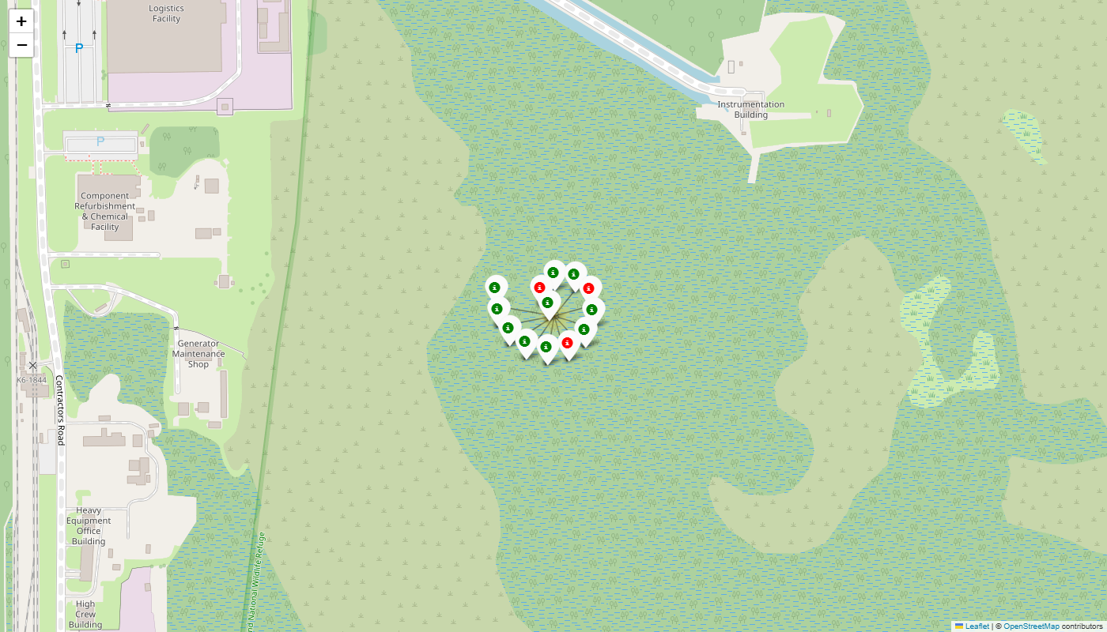
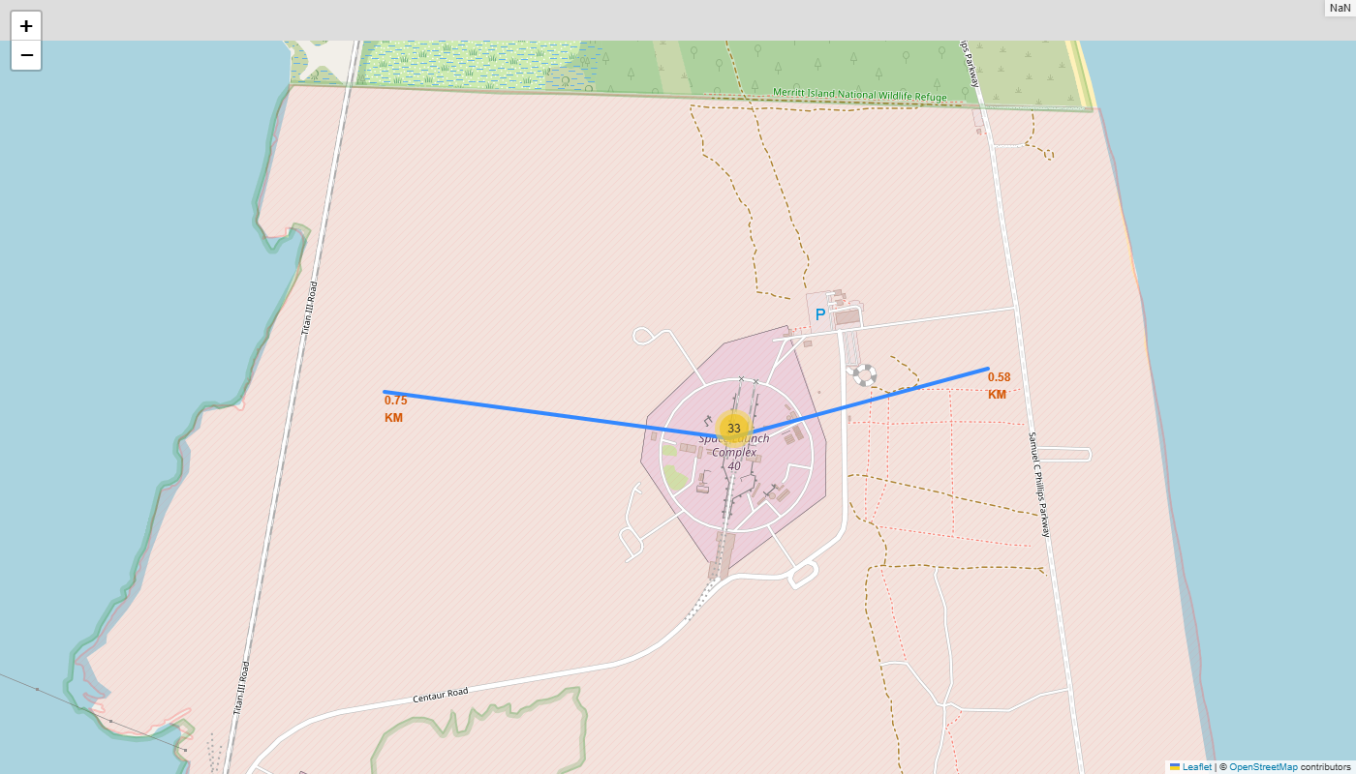
Carte interactive avec Folium
Objet ajouté | Ce qu'il montre | Pourquoi
folium.Circle + Marker | Les 4 sites de lancement (et le Johnson Space Center de la NASA) | Localiser les sites et voir leur position géographique
MarkerCluster + marqueurs vert/rouge | Le résultat de chaque lancement (vert = succès, rouge = échec) | Comparer visuellement le taux de succès des sites
MousePosition | Les coordonnées sous le curseur | Trouver les points d'intérêt proches d'un site
PolyLine + marqueur de distance | Distance d'un site à la côte et à une route | Étudier l'environnement immédiat des sites
Sites de lancement
Succès / échecs
Distances
GitHub : https://github.com/vanessapenda/Spacex-Capstone/blob/main/lab_jupyter_launch_site_location.ipynb

Slide 13
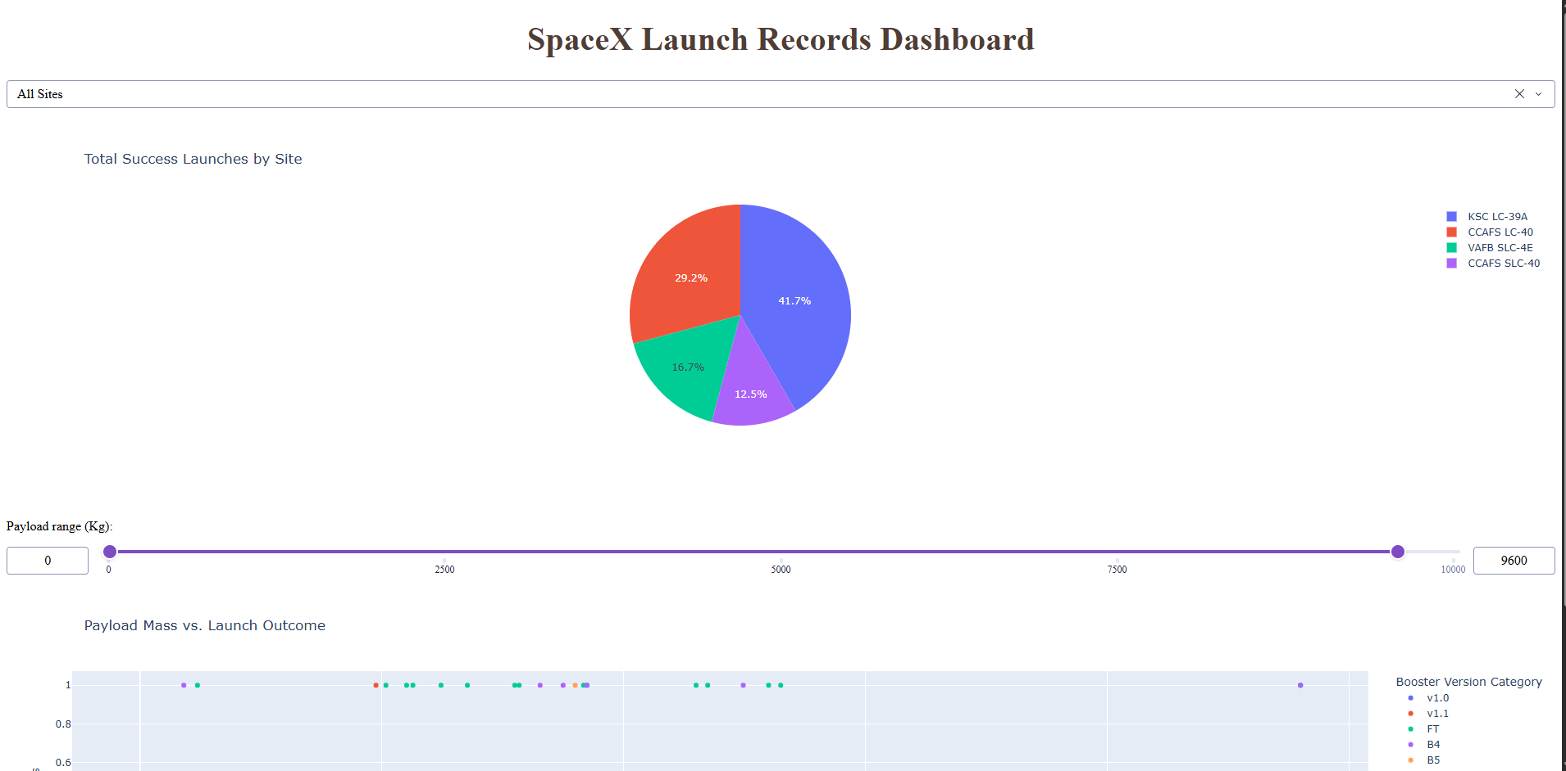
Dashboard avec Plotly Dash
Composant | Rôle
Liste déroulante (Dropdown) | Choisir tous les sites ou un site précis
Camembert (Pie chart) | Part des succès par site, ou succès / échecs d'un site
Curseur de plage (RangeSlider) | Filtrer la charge utile entre 0 et 10 000 kg
Nuage de points (Scatter) | Charge utile × résultat, couleur selon la version du booster
Pourquoi : les deux callbacks mettent à jour les graphiques en direct. On peut ainsi comparer les sites et repérer les plages de charge utile qui réussissent le mieux.
GitHub : https://github.com/vanessapenda/Spacex-Capstone/blob/main/spacex-dash-app.py

Slide 14
Analyse prédictive (classification)
Préparation
Y = Class ; X = 83 variables standardisées (StandardScaler)
1
Hyperparamètres testés
Découpage
train_test_split, 80 % entraînement / 20 % test (18 vols), random_state = 2
Régression logistique : C, penalty, solver
SVM : kernel, C, gamma
Arbre : criterion, splitter, max_depth, min_samples…
KNN : n_neighbors, algorithm, p
2
Optimisation
GridSearchCV avec validation croisée à 10 plis pour chaque modèle
3
Modèles
régression logistique, SVM, arbre de décision, KNN
4
Évaluation
précision sur le test et matrice de confusion
5
Choix
le modèle avec la meilleure précision de validation croisée
6
GitHub : https://github.com/vanessapenda/Spacex-Capstone/blob/main/SpaceX_Machine_Learning_Prediction_Part_5.ipynb

Slide 15
Résultats
1
2
3
Analyse exploratoire
Analytique interactive
Analyse prédictive
Le succès augmente avec le nombre de vols et les années
Les orbites ES-L1, GEO, HEO et SSO ont 100 % de succès
GTO est l'orbite la plus difficile (52 %)
Tous les sites sont près des côtes
KSC LC-39A a le meilleur taux de succès (76,9 %)
Les charges de 2 000 à 4 000 kg réussissent le plus souvent
Les 4 modèles atteignent 83,3 % sur le test
L'arbre de décision a la meilleure validation croisée (86,3 %)
Erreurs : 3 faux positifs, aucun faux négatif

Slide 16
Enseignements tirés de l'EDA
Section 2

Slide 17
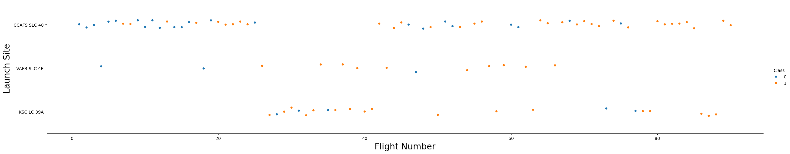
Numéro de vol × site de lancement
Ce que l'on observe
CCAFS SLC 40 est le site le plus utilisé (55 lancements sur 90)
Les 25 premiers vols, presque tous à CCAFS, sont surtout des échecs (bleu = 0)
Plus le numéro de vol augmente, plus les succès (orange = 1) dominent sur tous les sites
KSC LC 39A n'est utilisé qu'à partir du vol 27 environ

Slide 18
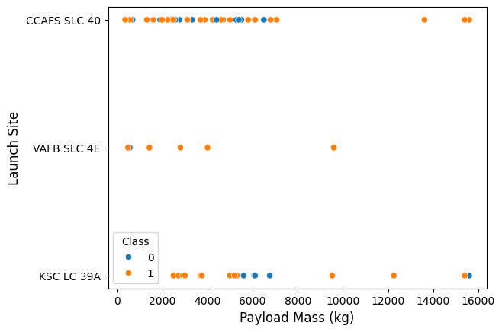
Masse de la charge utile × site de lancement
Ce que l'on observe
VAFB SLC 4E n'a aucun lancement au-delà de 10 000 kg
Les charges lourdes (plus de 10 000 kg) réussissent presque toujours, à CCAFS comme à KSC
Entre 2 000 et 7 000 kg, les résultats sont plus partagés, surtout à CCAFS SLC 40

Slide 19
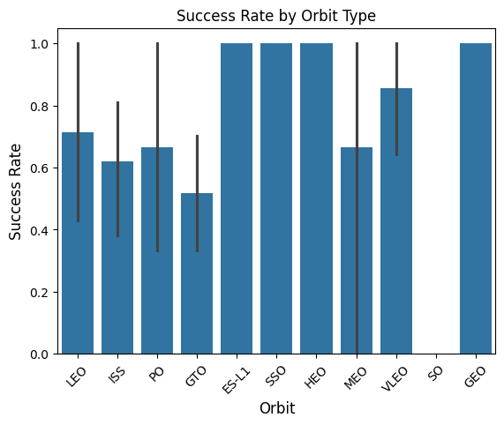
Taux de succès par type d'orbite
Ce que l'on observe
ES-L1, GEO, HEO et SSO : 100 % de succès (mais 1 à 5 lancements seulement)
VLEO : 85,7 % sur 14 lancements, un résultat solide
GTO : 51,9 % sur 27 lancements, l'orbite la plus difficile
SO : 0 % (un seul lancement)

Slide 20
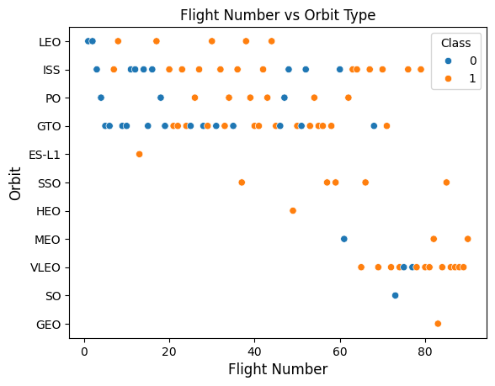
Numéro de vol × type d'orbite
Ce que l'on observe
En LEO, le succès semble lié au nombre de vols : les échecs sont au début
En GTO, aucune relation claire avec le numéro de vol
Les lancements VLEO sont récents et réussissent presque tous

Slide 21
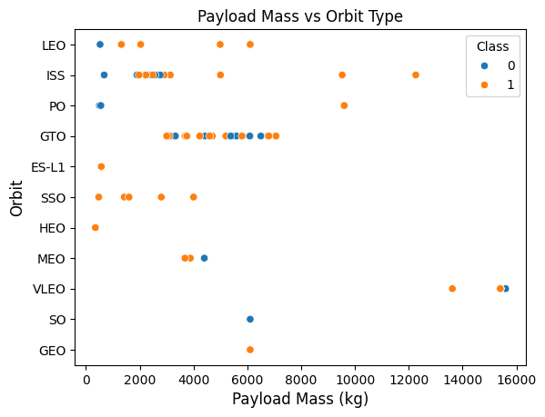
Masse de la charge utile × type d'orbite
Ce que l'on observe
Les charges lourdes réussissent plus souvent en PO, LEO et ISS
En GTO, succès et échecs se mélangent quelle que soit la masse (3 000 à 7 000 kg)
Les très lourdes charges VLEO (13 000 à 16 000 kg) réussissent presque toutes

Slide 22
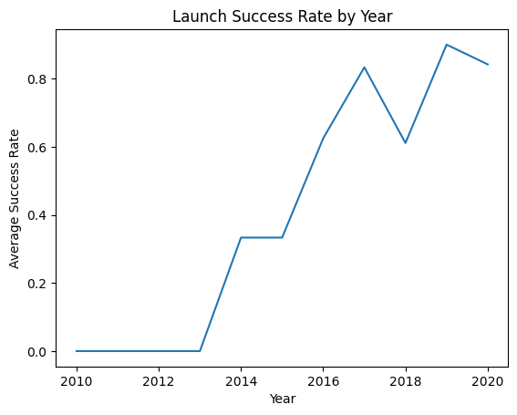
Tendance annuelle du taux de succès
Ce que l'on observe
Aucun atterrissage réussi de 2010 à 2013
Hausse régulière à partir de 2013 : 33 % en 2014, 83 % en 2017
Baisse ponctuelle en 2018 (61 %), puis un pic à 90 % en 2019
SpaceX apprend vite : l'expérience améliore nettement la fiabilité

Slide 23
Noms des sites de lancement
Requête
Résultat
SELECT DISTINCT "Launch_Site"
FROM SPACEXTBL;
Launch_Site
CCAFS LC-40
VAFB SLC-4E
KSC LC-39A
CCAFS SLC-40
Explication : DISTINCT renvoie chaque site une seule fois : SpaceX utilise 4 sites, 3 en Floride et 1 en Californie.

Slide 24
Sites de lancement commençant par « CCA »
SELECT * FROM SPACEXTBL
WHERE "Launch_Site" LIKE 'CCA%'
LIMIT 5;
Date | Booster | Site | Charge utile | Masse (kg) | Orbite | Client | Atterrissage
2010-06-04 | F9 v1.0 B0003 | CCAFS LC-40 | Dragon Spacecraft Qualification Unit | 0 | LEO | SpaceX | Failure (parachute)
2010-12-08 | F9 v1.0 B0004 | CCAFS LC-40 | Dragon demo flight C1, two CubeSats, barrel of Brouere cheese | 0 | LEO (ISS) | NASA (COTS) NRO | Failure (parachute)
2012-05-22 | F9 v1.0 B0005 | CCAFS LC-40 | Dragon demo flight C2 | 525 | LEO (ISS) | NASA (COTS) | No attempt
2012-10-08 | F9 v1.0 B0006 | CCAFS LC-40 | SpaceX CRS-1 | 500 | LEO (ISS) | NASA (CRS) | No attempt
2013-03-01 | F9 v1.0 B0007 | CCAFS LC-40 | SpaceX CRS-2 | 677 | LEO (ISS) | NASA (CRS) | No attempt
Explication : LIKE 'CCA%' garde les sites qui commencent par « CCA » (Cape Canaveral), et LIMIT 5 affiche les 5 premiers. Ce sont les premiers vols, de 2010 à 2013, avec des charges légères.

Slide 25
Masse totale transportée pour la NASA (CRS)
Requête
Résultat
SELECT SUM("PAYLOAD_MASS__KG_")
AS total_payload_mass
FROM SPACEXTBL
WHERE "Customer" = 'NASA (CRS)';
45 596 kg
masse totale des charges utiles lancées pour la NASA (CRS)
Explication : SUM additionne la masse de tous les lancements dont le client est NASA (CRS), c'est-à-dire les missions de ravitaillement de l'ISS.

Slide 26
Masse moyenne pour le booster F9 v1.1
Requête
Résultat
SELECT AVG("PAYLOAD_MASS__KG_")
AS average_payload_mass
FROM SPACEXTBL
WHERE "Booster_Version" = 'F9 v1.1';
2 928,4 kg
masse moyenne des charges utiles du booster F9 v1.1
Explication : AVG calcule la moyenne des masses pour la version F9 v1.1, une version ancienne aux charges modestes.

Slide 27
Premier atterrissage réussi au sol
Requête
Résultat
SELECT MIN(Date)
AS first_successful_landing_date
FROM SPACEXTBL
WHERE "Landing_Outcome" =
'Success (ground pad)';
22/12/2015
premier atterrissage réussi sur plateforme au sol
Explication : MIN(Date) renvoie la date la plus ancienne parmi les atterrissages réussis au sol : un tournant dans l'histoire de SpaceX.

Slide 28
Succès sur barge avec 4 000 à 6 000 kg
Requête
Résultat
SELECT DISTINCT "Booster_Version"
FROM SPACEXTBL
WHERE "Landing_Outcome" =
'Success (drone ship)'
AND "PAYLOAD_MASS__KG_" > 4000
AND "PAYLOAD_MASS__KG_" < 6000;
Booster_Version
F9 FT B1022
F9 FT B1026
F9 FT B1021.2
F9 FT B1031.2
Explication : Les conditions combinées avec AND filtrent les atterrissages réussis sur barge avec une charge entre 4 000 et 6 000 kg. Les 4 boosters sont de la version FT.

Slide 29
Nombre de missions réussies et échouées
Requête
Résultat
SELECT "Mission_Outcome",
COUNT(*) AS total
FROM SPACEXTBL
GROUP BY "Mission_Outcome";
Mission_Outcome | Total
Success | 98
Success (avec espace en trop) | 1
Success (payload status unclear) | 1
Failure (in flight) | 1
Explication : GROUP BY compte les missions par résultat : 100 missions réussies sur 101. Attention, il s'agit de la mission (mise en orbite), pas de l'atterrissage du premier étage.

Slide 30
Boosters ayant porté la charge maximale
Requête
Résultat
SELECT "Booster_Version"
FROM SPACEXTBL
WHERE "PAYLOAD_MASS__KG_" = (
SELECT MAX("PAYLOAD_MASS__KG_")
FROM SPACEXTBL
);
Booster | Booster
F9 B5 B1048.4 | F9 B5 B1049.5
F9 B5 B1049.4 | F9 B5 B1060.2
F9 B5 B1051.3 | F9 B5 B1058.3
F9 B5 B1056.4 | F9 B5 B1051.6
F9 B5 B1048.5 | F9 B5 B1060.3
F9 B5 B1051.4 | F9 B5 B1049.7
Explication : La sous-requête trouve la masse maximale, puis la requête principale liste les boosters qui l'ont portée. Les 12 sont des Block 5, la version la plus récente.

Slide 31
Échecs sur barge en 2015
Requête
Résultat
SELECT substr(Date, 6, 2) AS month,
"Landing_Outcome",
"Booster_Version", "Launch_Site"
FROM SPACEXTBL
WHERE substr(Date, 0, 5) = '2015'
AND "Landing_Outcome" =
'Failure (drone ship)';
Mois | Booster | Site
01 (janvier) | F9 v1.1 B1012 | CCAFS LC-40
04 (avril) | F9 v1.1 B1015 | CCAFS LC-40
Explication : SQLite n'a pas de fonction pour le nom du mois, on utilise substr() pour extraire le mois et l'année. En 2015, deux tentatives sur barge ont échoué, toutes deux avec des F9 v1.1.

Slide 32
Classement des résultats d'atterrissage (2010-2017)
Requête
Résultat
SELECT "Landing_Outcome",
COUNT(*) AS outcome_count
FROM SPACEXTBL
WHERE Date BETWEEN '2010-06-04'
AND '2017-03-20'
GROUP BY "Landing_Outcome"
ORDER BY outcome_count DESC;
Landing_Outcome | Nombre
No attempt | 10
Success (drone ship) | 5
Failure (drone ship) | 5
Success (ground pad) | 3
Controlled (ocean) | 3
Uncontrolled (ocean) | 2
Failure (parachute) | 2
Precluded (drone ship) | 1
Explication : Sur cette période, l'absence de tentative est le cas le plus fréquent. Les atterrissages sur barge sont aussi souvent réussis qu'échoués (5 contre 5).

Slide 33
Analyse de proximité des sites de lancement
Section 3

Slide 34
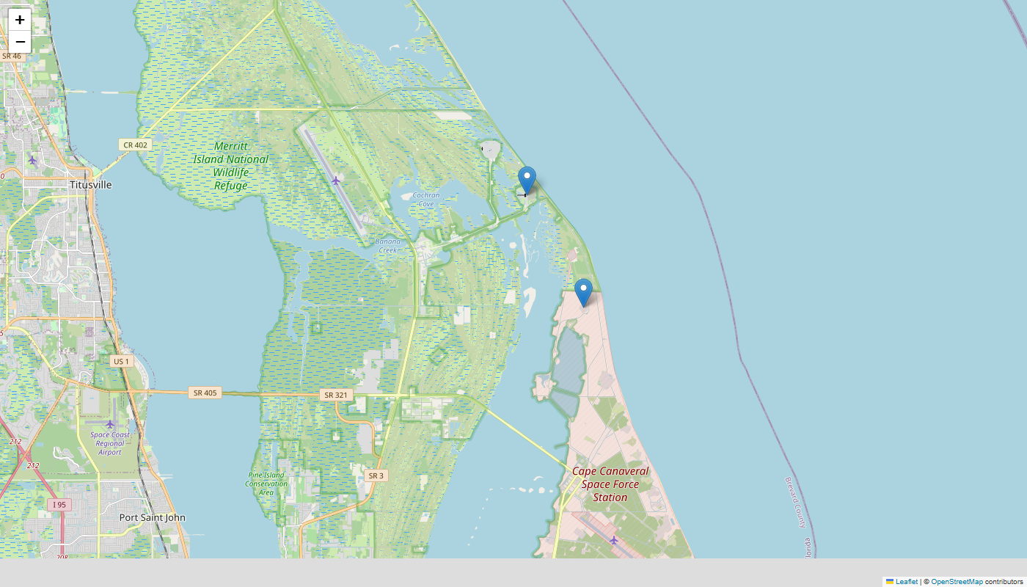
Carte de tous les sites de lancement
Zoom sur les 3 sites de Floride
4 sites : 3 en Floride et 1 en Californie (VAFB SLC-4E)
Tous en bord de mer : les étages et débris retombent dans l'océan
La Floride, proche de l'équateur, profite de la rotation terrestre
Vue d'ensemble des 4 sites de lancement

Slide 35
Succès et échecs par site sur la carte
Site | Lancements | Succès | Taux
KSC LC-39A | 13 | 10 | 76,9 %
CCAFS SLC-40 | 7 | 3 | 42,9 %
VAFB SLC-4E | 10 | 4 | 40,0 %
CCAFS LC-40 | 26 | 7 | 26,9 %
Les marqueurs colorés montrent en un coup d'œil que KSC LC-39A réussit le plus souvent : 10 marqueurs verts sur 13.
KSC LC-39A : cluster ouvert (vert = succès, rouge = échec)

Slide 36
Proximité de CCAFS SLC-40 avec son environnement
0,58 km
0,75 km
jusqu'à la côte
jusqu'à une route du site
23 km
78 km
jusqu'à Titusville, la ville la plus proche
jusqu'à Orlando
Les sites sont très proches de la côte et des routes (logistique) mais éloignés des villes, pour protéger la population en cas d'échec.
Lignes tracées avec PolyLine et distances calculées avec la formule de Haversine

Slide 37
Dashboard avec Plotly Dash
Section 4

Slide 38
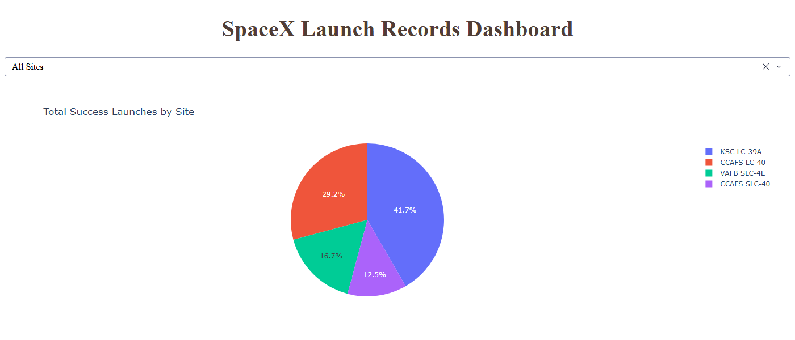
Part des lancements réussis par site
Ce que l'on observe
KSC LC-39A représente 41,7 % de tous les succès, la plus grande part
Viennent ensuite CCAFS LC-40 (29,2 %), VAFB SLC-4E (16,7 %) et CCAFS SLC-40 (12,5 %)
CCAFS LC-40 a beaucoup de lancements mais un taux de succès plus faible
Option « All Sites » sélectionnée : la valeur du camembert est la somme de Class par site.

Slide 39
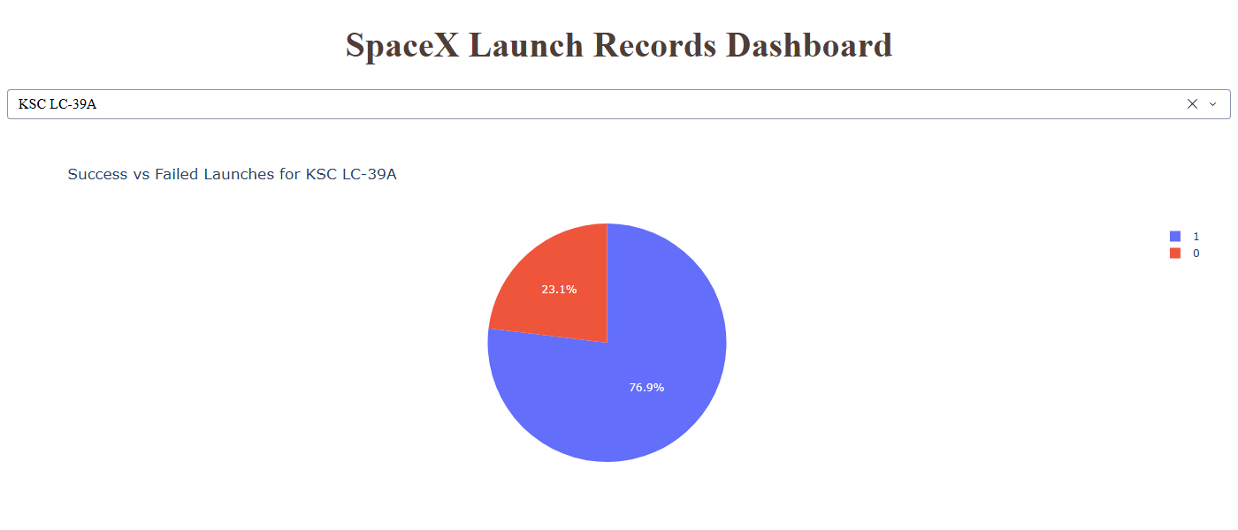
KSC LC-39A, le site le plus performant
76,9 %
de succès (10 lancements sur 13), en bleu (Class = 1)
23,1 %
d'échecs (3 lancements), en rouge (Class = 0)
Une fois KSC LC-39A choisi dans la liste, le camembert montre succès et échecs pour ce site seulement.

Slide 40
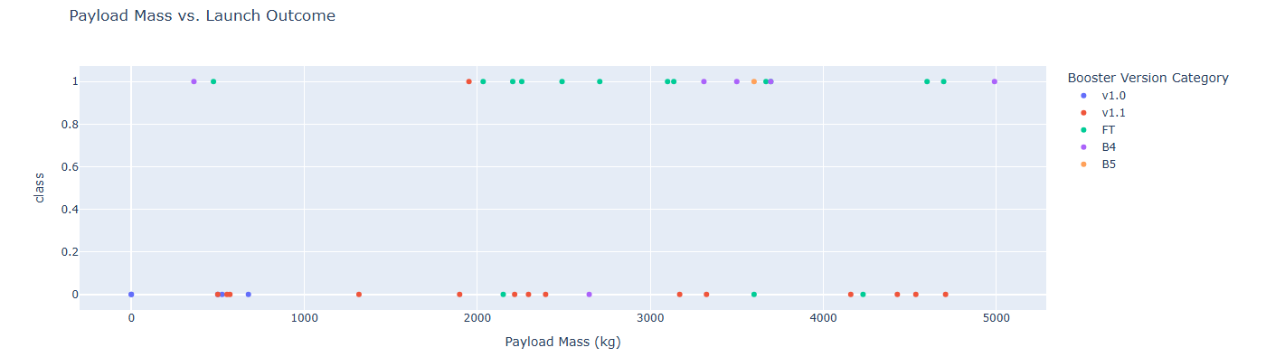
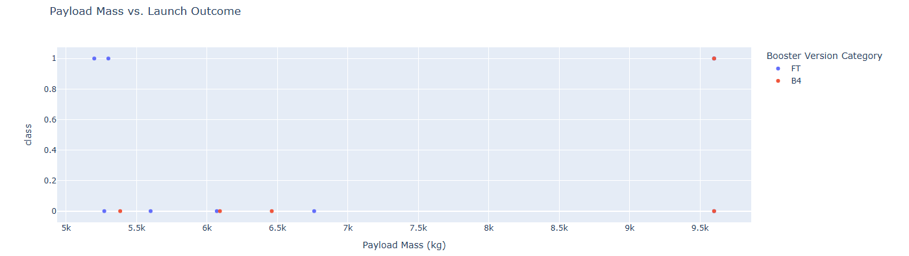
Charge utile × résultat pour tous les sites
Charge utile | Taux de succès
0 – 2 000 kg | 23 %
2 000 – 4 000 kg | 62 %
4 000 – 6 000 kg | 38 %
6 000 – 10 000 kg | 33 %
Curseur réglé sur 0 – 5 000 kg
Ce que l'on observe
Les charges de 2 000 à 4 000 kg réussissent le mieux
Le booster FT réussit le mieux (67 % sur 24 vols) ; v1.1 presque jamais (7 % sur 15)
Curseur réglé sur 5 000 – 10 000 kg

Slide 41
Analyse prédictive (classification)
Section 5

Slide 42
Précision des modèles de classification
86,3 %
précision en validation croisée de l'arbre de décision, la meilleure
Sur le test, les 4 modèles font jeu égal : 83,3 % (15 vols sur 18)
On retient donc l'arbre de décision : max_depth = 6, critère gini
Le test est petit (18 vols) : les écarts restent faibles

Slide 43
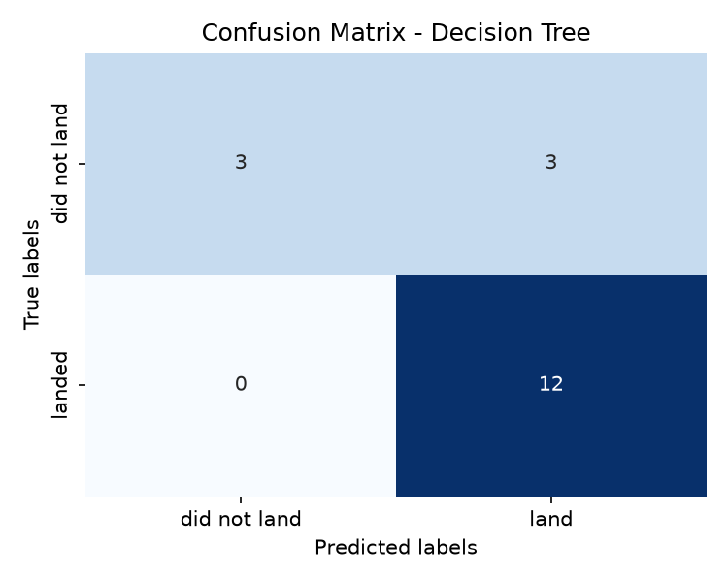
Matrice de confusion du meilleur modèle
Lecture de la matrice
Vrais positifs : 12 atterrissages bien prédits
Vrais négatifs : 3 échecs bien prédits
Faux positifs : 3 échecs prédits à tort comme réussis
Faux négatifs : 0
Le modèle repère tous les succès ; sa faiblesse, ce sont les faux positifs. Les 4 modèles ont exactement la même matrice sur le test.

Slide 44
Conclusion
Expérience : le taux de succès passe de 0 % (2010-2013) à 90 % (2019). Plus SpaceX vole, plus elle réussit
Site : KSC LC-39A a le meilleur taux de succès (76,9 %) ; tous les sites sont près des côtes et loin des villes
Orbite : ES-L1, GEO, HEO, SSO et VLEO réussissent le mieux ; GTO reste la plus difficile (52 %)
Charge utile : 2 000 à 4 000 kg est la plage la plus favorable ; le booster FT surpasse les anciennes versions
Modèle : l'arbre de décision est retenu (86,3 % en validation croisée, 83,3 % sur le test). Il permet d'estimer si le premier étage sera récupéré, donc le coût d'un lancement
Idées pour aller plus loin
Outil d'enchère pour Space Y : coût estimé = probabilité d'atterrissage × économie de réutilisation
Plus de données : lancements après 2020, météo, nombre de réutilisations du booster
Modèles plus robustes : forêt aléatoire, XGBoost, mesures F1 et ROC-AUC
Prédiction en direct : ajouter le modèle au dashboard Dash

Slide 45
Graphiques complémentaires
Annexe

Slide 46
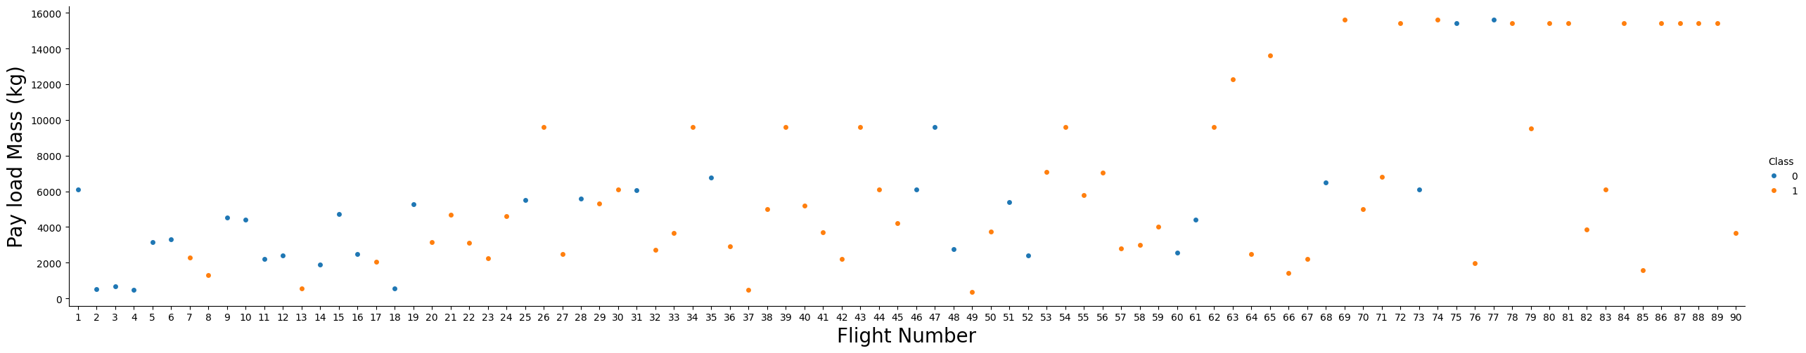
Annexe — Numéro de vol × masse de la charge utile
Ce que l'on observe
Plus le numéro de vol augmente, plus le premier étage atterrit avec succès
Les charges lourdes ne sont pas un obstacle pour les vols récents

Slide 47
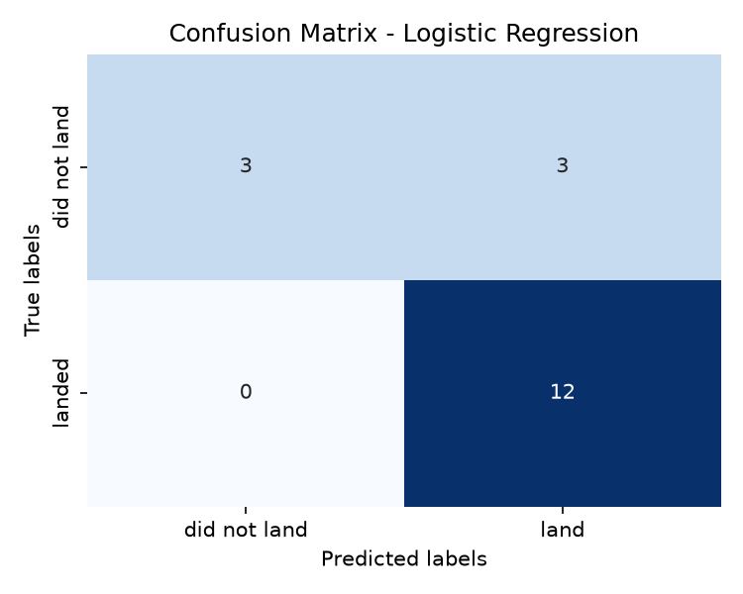


Annexe — Matrices de confusion des 4 modèles
Les 4 modèles produisent la même matrice sur le jeu de test : 12 vrais positifs, 3 vrais négatifs, 3 faux positifs et 0 faux négatif.
GitHub : https://github.com/vanessapenda/Spacex-Capstone/blob/main/SpaceX_Machine_Learning_Prediction_Part_5.ipynb

